Slide 1
Bài 25
Ngày hội rừng xanh

Slide 2

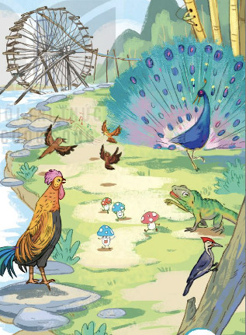
NGÀY HỘI RỪNG XANH
BÀI 25
BÀI 25
Nhìn tranh, kể tên các con vật đi dự ngày hội rừng xanh?

Slide 3


YÊU CẦU CẦN ĐẠT
1. Đọc đúng các từ khó. Ngắt nghỉ hợp lí.
2.Thiên nhiên xung quanh chúng ta là một thế giới vô cùng kì thú và hấp dẫn.
.
3. Bồi dưỡng tình yêu thiên nhiên, sự hứng thú khi khám phá thế giới thiên nhiên kì thú.

Slide 4
Tiết 1 + 2: Đọc

Slide 5


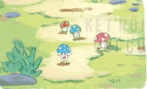

ĐỌC MẪU
NGÀY HỘI RỪNG XANH
Chim gõ kiến nổi mõ
Gà rừng gọi vòng quanh
Sáng rồi, đừng ngủ nữa
Nào, đi hội rừng xanh!
Tre, trúc thổi nhạc sáo
Khe suối gảy nhạc đàn
Cây rủ nhau thay áo
Khoác bao màu tươi non.
Công dẫn đầu dội múa
Khướu lĩnh xướng dàn ca
Kì nhông diễn ảo thuật
Thay đổi hoài màu da.
Nấm mang ô đi hội
Tới suối, nhìn mê say:
Ơ kìa, anh cọn nước
Đang chơi trò đu quay.
(Vương Trọng)

Slide 6
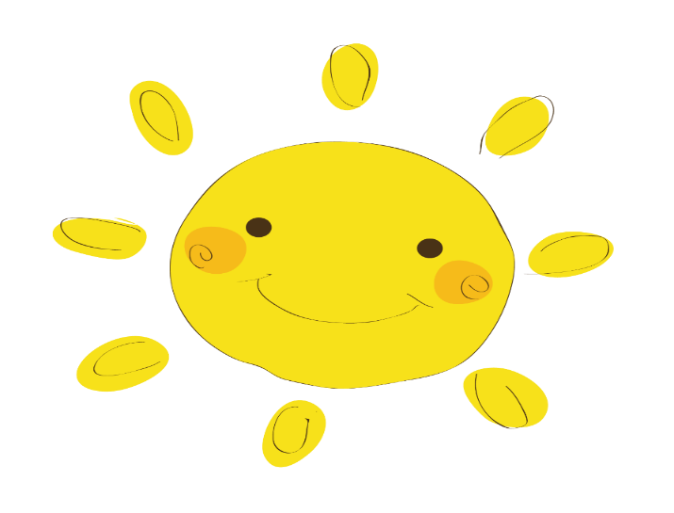

Luyện đọc từ khó
nổi mõ
khướu
rừng xanh
lĩnh xướng

Slide 7
Đọc nối tiếp
NGÀY HỘI RỪNG XANH
Chim gõ kiến nổi mõ
Gà rừng gọi vòng quanh
Sáng rồi, đừng ngủ nữa
Nào, đi hội rừng xanh!
Tre, trúc thổi nhạc sáo
Khe suối gảy nhạc đàn
Cây rủ nhau thay áo
Khoác bao màu tươi non.
1
2
Công dẫn đầu dội múa
Khướu lĩnh xướng dàn ca
Kì nhông diễn ảo thuật
Thay đổi hoài màu da.
Nấm mang ô đi hội
Tới suối, nhìn mê say:
Ơ kìa, anh cọn nước
Đang chơi trò đu quay.
(Vương Trọng)
3
4

Slide 8
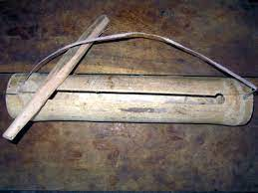
NGÀY HỘI RỪNG XANH
1
Mõ: nhạc cụ dân gian làm bằng tre hoặc gỗ, lòng rỗng, dùng để điểm nhịp hoặc báo hiệu, phát hiệu lệnh.

Slide 9
2
Chim gõ kiến nổi mõ
Gà rừng gọi vòng quanh
Sáng rồi, đừng ngủ nữa
Nào, đi hội rừng xanh!
Tre, trúc thổi nhạc sáo
Khe suối gảy nhạc đàn
Cây rủ nhau thay áo
Khoác bao màu tươi non.

Slide 10
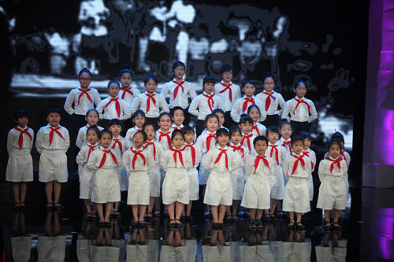
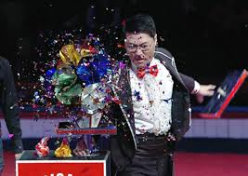
Lĩnh xướng: hát đơn ca một câu, một đoạn trước hoặc sau phần hát của tập thể.
Ảo thuật: làm biến hóa các đồ vật một cách nhanh và khéo léo như có phép lạ.
3

Slide 11

Cọn nước: vật hình bánh xe có gắn một hệ thống ống bằng tre, nứa, có thể tự quay được nhờ sức nước, dùng để đưa nước từ suối, sông lên ruộng.
4

Slide 12

Yêu cầu
- Phân công đọc theo khổ
- Tất cả thành viên đều đọc
- Sửa lỗi cho bạn nếu bạn
đọc chưa đúng.
LUYỆN ĐỌC
NHÓM 4

Slide 13
Đọc nhóm
NGÀY HỘI RỪNG XANH
Chim gõ kiến nổi mõ
Gà rừng gọi vòng quanh
Sáng rồi, đừng ngủ nữa
Nào, đi hội rừng xanh!
Tre, trúc thổi nhạc sáo
Khe suối gảy nhạc đàn
Cây rủ nhau thay áo
Khoác bao màu tươi non.
1
2
Công dẫn đầu dội múa
Khướu lĩnh xướng dàn ca
Kì nhông diễn ảo thuật
Thay đổi hoài màu da.
Nấm mang ô đi hội
Tới suối, nhìn mê say:
Ơ kìa, anh cọn nước
Đang chơi trò đu quay.
(Vương Trọng)
3
4

Slide 14
Đọc toàn bài
NGÀY HỘI RỪNG XANH
Chim gõ kiến nổi mõ
Gà rừng gọi vòng quanh
Sáng rồi, đừng ngủ nữa
Nào, đi hội rừng xanh!
Tre, trúc thổi nhạc sáo
Khe suối gảy nhạc đàn
Cây rủ nhau thay áo
Khoác bao màu tươi non.
Công dẫn đầu dội múa
Khướu lĩnh xướng dàn ca
Kì nhông diễn ảo thuật
Thay đổi hoài màu da.
Nấm mang ô đi hội
Tới suối, nhìn mê say:
Ơ kìa, anh cọn nước
Đang chơi trò đu quay.
(Vương Trọng)

Slide 15

Trả lời câu hỏi

Slide 16
TRẢ LỜI CÂU HỎI
1. Các sự vật dưới đây tham gia ngày hội như thế nào?

Slide 17
2. Cùng bạn hỏi – đáp về hoạt động của các con vật trong ngày hội rừng xanh.
M
- Chim gõ kiến làm gì?
- Chim gõ kiến nổi mõ.
Notes:
Đọc toàn bài

Slide 18
Đọc nhẩm
NGÀY HỘI RỪNG XANH
Chim gõ kiến nổi mõ
Gà rừng gọi vòng quanh
Sáng rồi, đừng ngủ nữa
Nào, đi hội rừng xanh!
Tre, trúc thổi nhạc sáo
Khe suối gảy nhạc đàn
Cây rủ nhau thay áo
Khoác bao màu tươi non.
Công dẫn đầu dội múa
Khướu lĩnh xướng dàn ca
Kì nhông diễn ảo thuật
Thay đổi hoài màu da.
Nấm mang ô đi hội
Tới suối, nhìn mê say:
Ơ kìa, anh cọn nước
Đang chơi trò đu quay.
(Vương Trọng)
3
Bài thơ nói đến những âm thanh nào? Những âm thanh ấy có tác dụng gì?

Slide 19
TRẢ LỜI CÂU HỎI
4. Em thích nhất hình ảnh nào trong bài thơ? Vì sao?

Slide 20
Qua những hình ảnh, những âm thanh có trong bài, tác giả muốn nói với chúng ta điều gì?

Slide 21
Thiên nhiên xung quanh chúng ta là một thế giới vô cùng kì thú và hấp dẫn.

Slide 22
Luyện đọc lại
NGÀY HỘI RỪNG XANH
Chim gõ kiến nổi mõ
Gà rừng gọi vòng quanh
Sáng rồi, đừng ngủ nữa
Nào, đi hội rừng xanh!
Tre, trúc thổi nhạc sáo
Khe suối gảy nhạc đàn
Cây rủ nhau thay áo
Khoác bao màu tươi non.
Công dẫn đầu dội múa
Khướu lĩnh xướng dàn ca
Kì nhông diễn ảo thuật
Thay đổi hoài màu da.
Nấm mang ô đi hội
Tới suối, nhìn mê say:
Ơ kìa, anh cọn nước
Đang chơi trò đu quay.
(Vương Trọng)

Slide 23
Nói và nghe
RỪNG

Slide 24
YÊU CẦU CẦN ĐẠT
1. Nói được những hiểu biết về rừng (qua phim ảnh, sách, báo).
2. Bảo về các loài động vật, bảo vệ rừng.
3. Yêu thiên nhiên, hứng thú khi khám phá thế giới thiên nhiên.

Slide 25
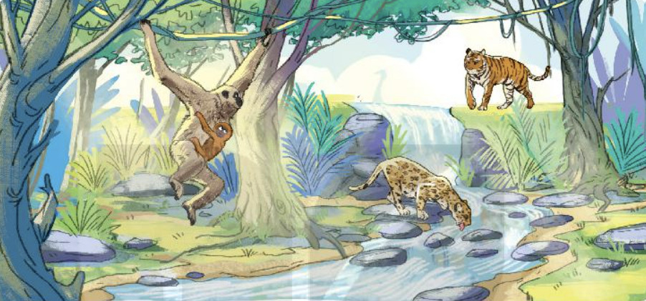
Rừng
1. Nói điều em biết về rừng (qua phim ảnh, sách báo).
G – Em biết đến khu rừng đó nhờ đâu?
– Cây cối trong khu rừng đó như thế nào?
– Trong khu rừng có những con vật gì?
– Nêu cảm nghĩ của em về khu rừng đó?

Slide 26
Rừng
2. Làm thế nào để bảo vệ rừng?

Slide 27



Xin chào và hẹn gặp lại!

